Slide 1

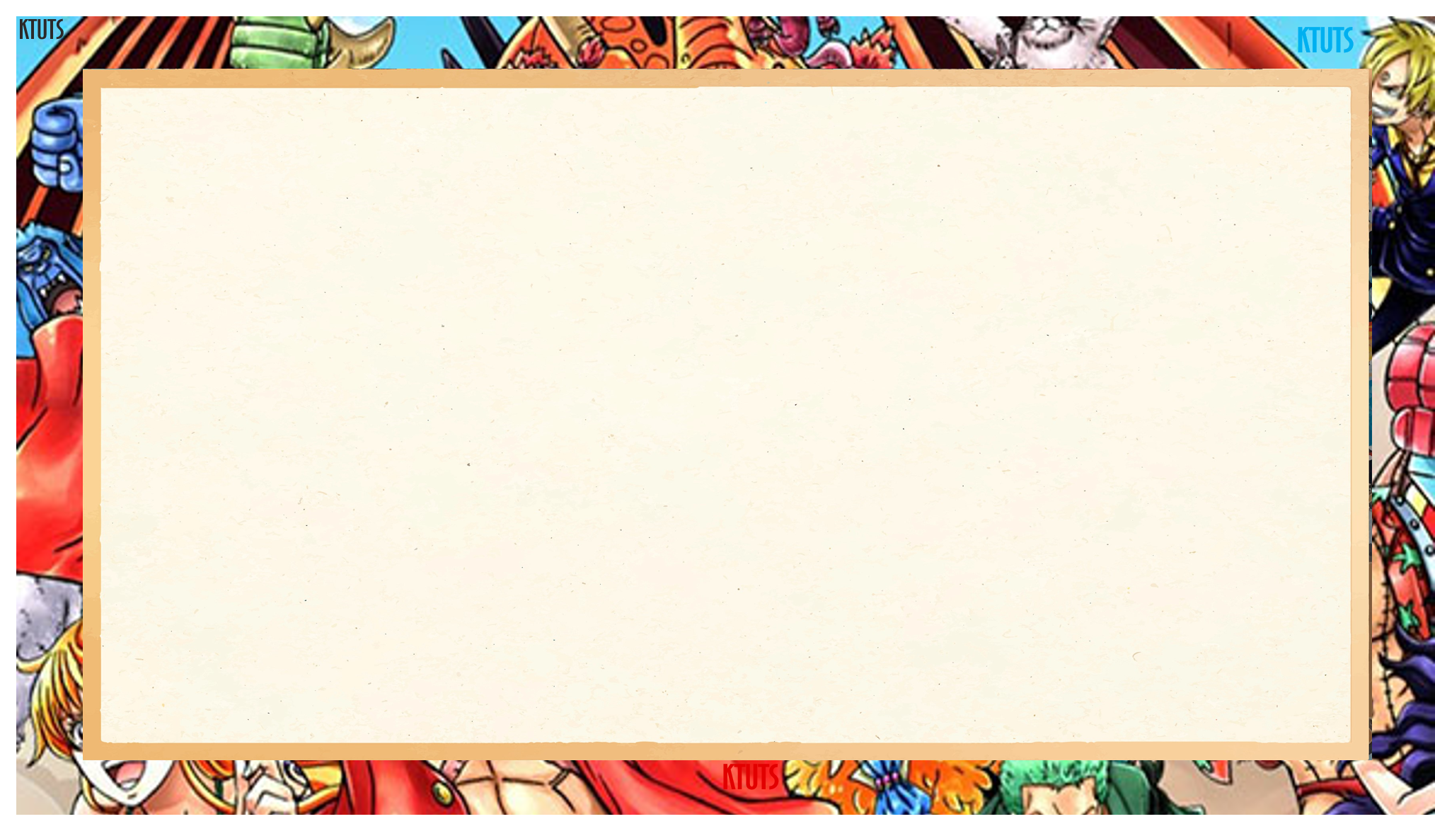




Tuần 10
Tuần 10
MÔN TOÁN – lớp 4
MÔN TOÁN – lớp 4
Luyện tập chung
Luyện tập chung

Slide 2



Notes:
MÌNH MUỐN LÀM VUA HẢI TẶC
PHẢI ĐI TÌM ĐỒNG ĐỘI CÙNG RA KHƠI THÔI

Slide 3
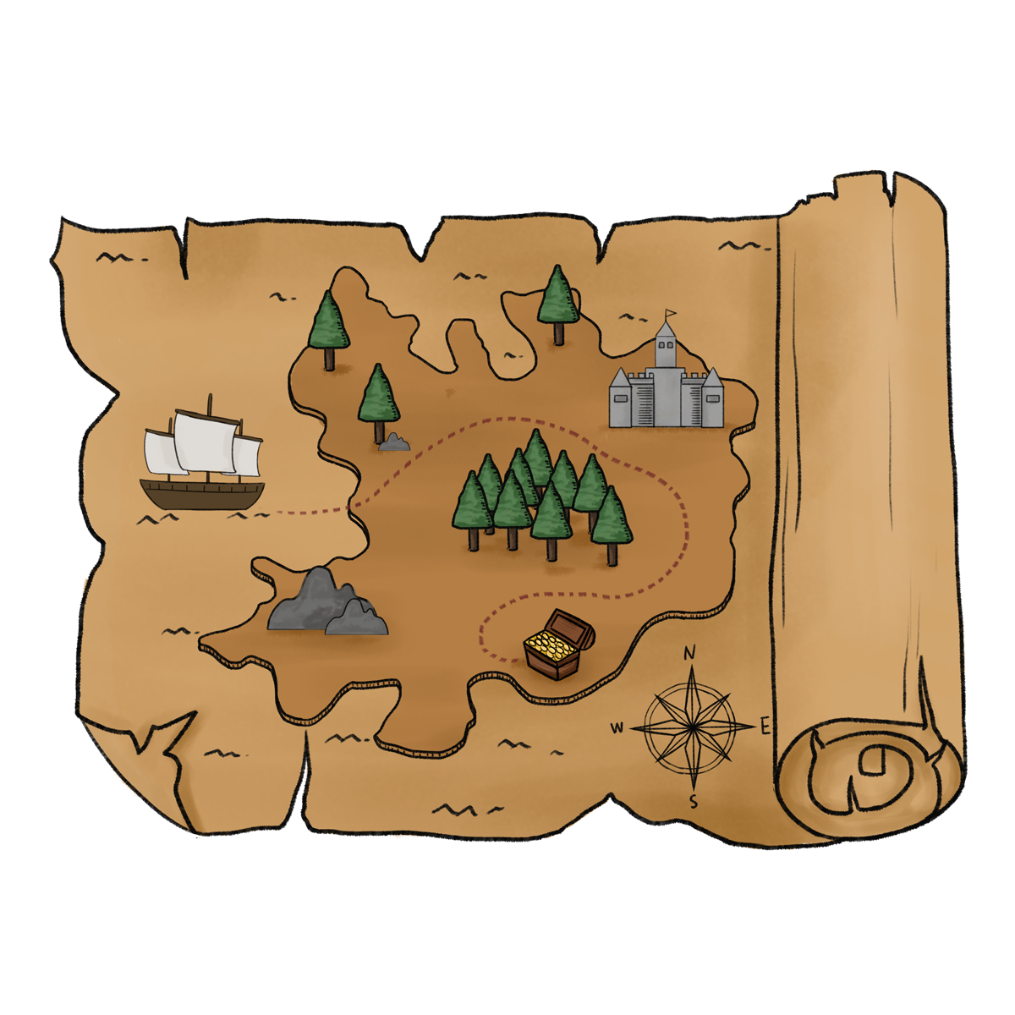


Slide 4


BẮT
ĐẦU
BẮT
ĐẦU

Slide 5


ẢI 1
ẢI 1
Thu phục Zoro
Thu phục Zoro
Notes:
ZORO SẼ LÀ NGƯỜI BẠN ĐỒNG HÀNH ĐẦU TIÊN CỦA LUFFY

Slide 6
Hãy giải cho ta bài toán sau:
Đặt tính rồi tính
386 259 + 260 837
Notes:
HÃY GIẢI BÀI TOÁN SAU CHO TA

Slide 7

Đặt tính rồi tính
386 259 + 260 837
386 259
260 837
+
647 096
Notes:
HÃY GIẢI BÀI TOÁN SAU CHO TA

Slide 8
Hãy giải cho ta bài toán sau:
Đặt tính rồi tính
726 485 – 452 936

Slide 9
Đặt tính rồi tính
726 485 – 452 936
726 485
452 936
–
273 549

Slide 10

ẢI 1
ẢI 1
Thu phục Zoro
Thu phục Zoro
Notes:
ZORO SẼ LÀ NGƯỜI BẠN ĐỒNG HÀNH ĐẦU TIÊN CỦA LUFFY

Slide 11
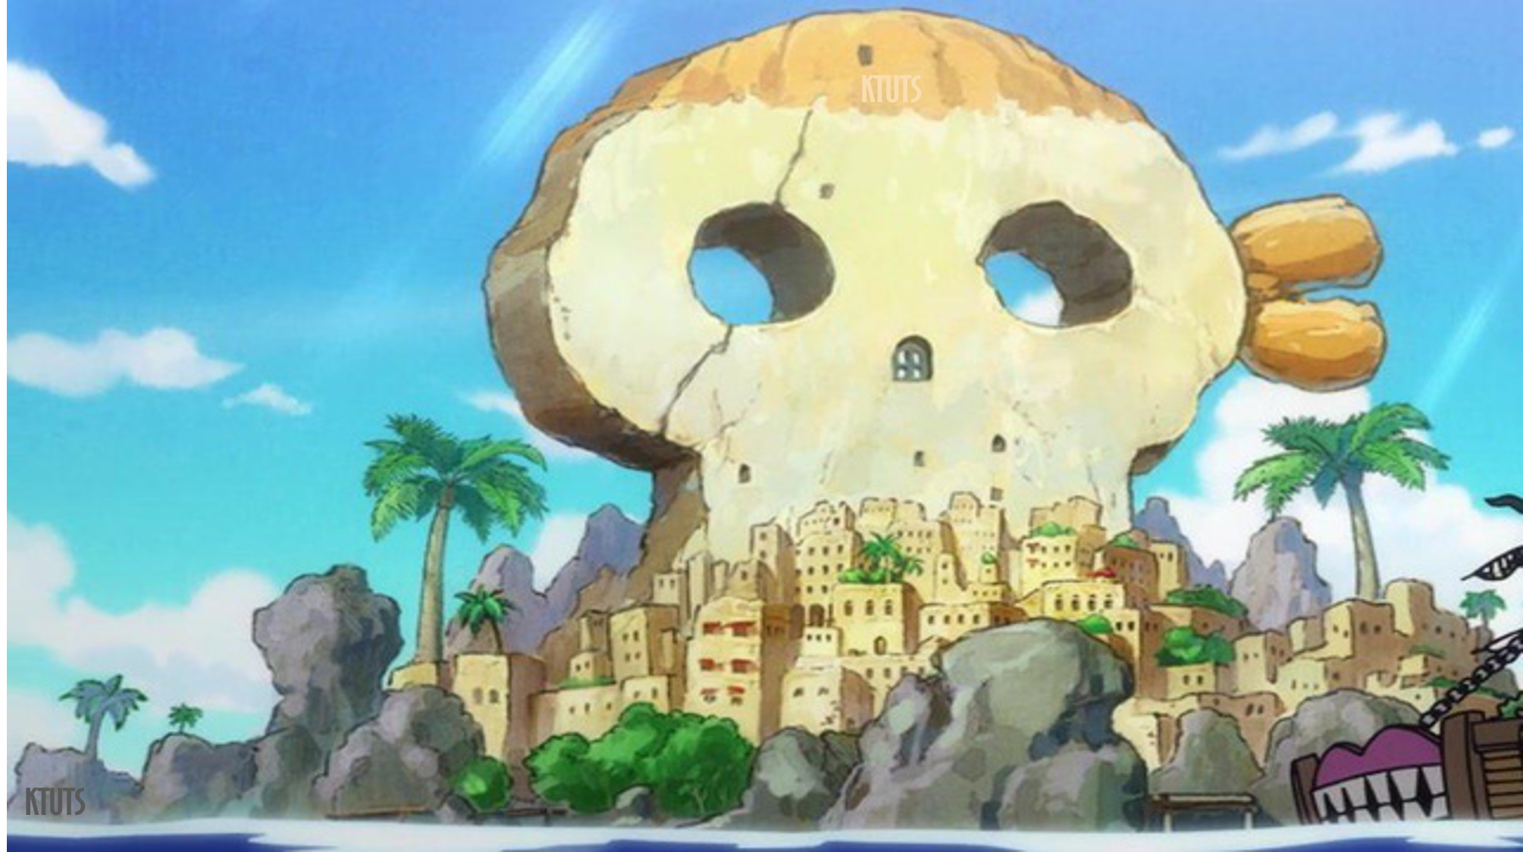

ẢI 2
ẢI 2
Thu phục Usopp
Thu phục Usopp
Notes:
USOPP LUÔN ỦNG HỘ MỘT NGƯỜI THÔNG MINH NHƯ LUFFY

Slide 12
Hãy giải cho ta bài toán sau:
Tính bằng cách thuận tiện nhất
6257 + 989 + 743

Slide 13
Tính bằng cách thuận tiện nhất
Cách 1:
Cách 2:
6257 + 989 + 743
6257 + 989 + 743
=
(6257 + 743) + 989
=
989 + (6257 + 743)
=
7000 + 989
=
989 + 7000
=
7989
=
7989
Áp dụng tính chất giao hoán và kết hợp của phép cộng

Slide 14
ẢI 2
ẢI 2
Thu phục Usopp
Thu phục Usopp
Notes:
USOPP LUÔN ỦNG HỘ MỘT NGƯỜI THÔNG MINH NHƯ LUFFY

Slide 15
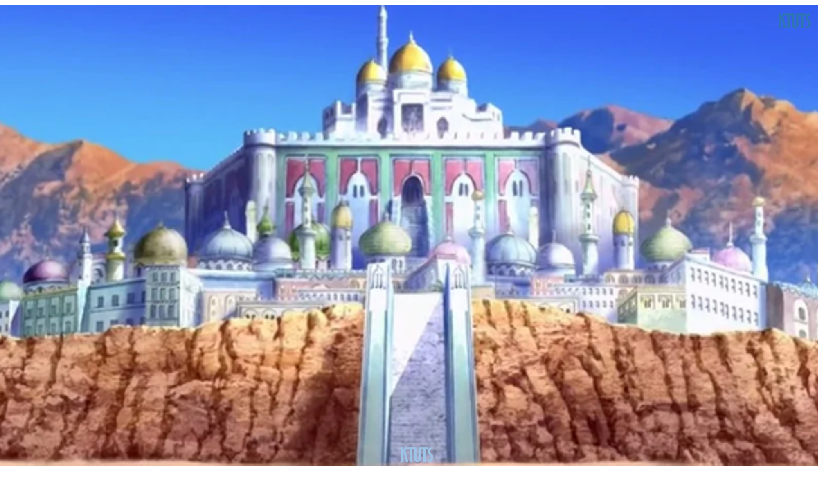

ẢI 3
ẢI 3
Thu phục Chopper
Thu phục Chopper

Slide 16

Hãy giải cho ta bài toán sau:
A
B
I
Cho hình vuông ABCD.
Vẽ tiếp hình vuông BIHC
để có hình chữ nhật AIHD.
Cạnh DH vuông góc với những cạnh nào?
D
C
H
Cạnh DH vuông góc với cạnh AD, cạnh BC và cạnh IH.

Slide 17
ẢI 3
ẢI 3
Thu phục Chopper
Thu phục Chopper

Slide 18
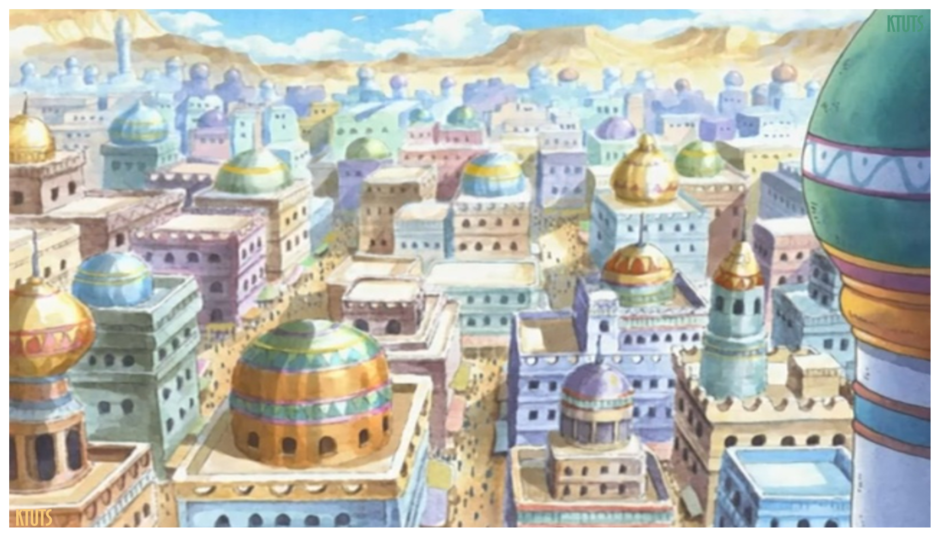

ẢI 4
ẢI 4
Thu phục Sanji
Thu phục Sanji
Notes:
ĐI TÌM KHO BÁU LÀM SAO THIẾU SANJI ĐƯỢC

Slide 19

Hãy giải cho ta bài toán sau:
Bài toán: Một hình chữ nhật có nửa chu vi là 16cm, chiều dài hơn chiều rộng 4cm. Tính diện tích hình chữ nhật đó.
Bài toán dạng gì?
Bài toán yêu cầu gì?
Hãy nêu công thức tính
diện tích hình chữ nhật.
Biết được nửa chu vi hình chữ nhật
tức là biết điều gì?
Dựa vào gợi ý nào trong bài toán để tìm chiều dài và chiều rộng?
Tìm hai số khi biết
tổng và hiệu của hai số đó.
Biết được tổng số đo chiều dài
và chiều rộng của hình chữ nhật.
Muốn tính diện tích hình chữ nhật,
ta lấy chiều dài nhân chiều rộng cùng đơn vị đo.

Slide 20
Hãy giải cho ta bài toán sau:
Bài toán: Một hình chữ nhật có nửa chu vi là 16cm, chiều dài hơn chiều rộng 4cm. Tính diện tích hình chữ nhật đó.
Tóm tắt:
Chiều dài
16cm
Chiều rộng
4cm
Diện tích: ? cm²

Slide 21

Hãy giải cho ta bài toán sau:
Cách 1:
Bài giải
Chiều dài hình chữ nhật là:
(16 + 4) : 2 = 10 (cm)
Chiều rộng hình chữ nhật là:
10 – 4 = 6 (cm)
Diện tích hình chữ nhật là:
10 x 6 = 60 (cm²)
Đáp số: 60 cm²

Slide 22
Hãy giải cho ta bài toán sau:
Cách 2:
Bài giải
Chiều rộng hình chữ nhật là:
(16 – 4) : 2 = 6 (cm)
Chiều dài hình chữ nhật là:
6 + 4 = 10 (cm)
Diện tích hình chữ nhật là:
10 x 6 = 60 (cm²)
Đáp số: 60 cm²

Slide 23
ẢI 4
ẢI 4
Thu phục Sanji
Thu phục Sanji
Notes:
ĐI TÌM KHO BÁU LÀM SAO THIẾU SANJI ĐƯỢC

Slide 24


LÊN ĐƯỜNG THÔI
LÊN ĐƯỜNG THÔI
Notes:
LÊN ĐƯỜNG ĐI TÌM KHO BÁU THÔI

